Slide 1
GIÁ TRỊ THẶNG DƯ TRONG NỀN KINH TẾ THỊ TRƯỜNG (P2)
Giảng viên: PhD. S. Ngô Khánh Duy

Slide 2
2. Tích lũy tư bản

Slide 3

2.1. Thực chất của tích lũy tư bản
Tái sản suất là gì?
Tái sản suất là quá trình sản suất được lặp đi lặp lại và tiếp diễn một cách liên tục không ngừng
Tái sản xuất giản đơn
Tái sản suất mở rộng
Phân
Loại

Slide 4

Thực chất của tích lũy tư bản
Tái sản xuất giản đơn là quá trình tái sản xuất được lặp lại với quy mô như cũ.
Tái sản xuất mở rộng là quá trình sản xuất được lặp lại với quy mô lớn hơn trước.

Slide 5

Thực chất của tích lũy tư bản
Tái sản xuất giản đơn không phải là hình thái điển hình của chủ nghĩa tư bản.
Nét điển hình của chủ nghĩa tư bản phải là tái sản xuất mở rộng Tái sản xuất mở rộng tư bản chủ nghĩa là sự lặp lại quá trình sản xuất với quy mô lớn hơn trước, với một lượng tư bản lớn hơn trước.
Tích lũy tư bản là tái sản xuất ra tư bản với quy mô ngày càng mở rộng. Sở dĩ giá trị thặng dư có thể chuyển hóa thành tư bản được là vì giá trị thặng dư đã mang sẵn những yếu tố vật chất của tư bản mới.
Notes:
Tư bản : giá trị mang lại giá trị thặng dư
T – H – T’ (T’ = T + ▲ t)
Chi phí sản xuất tư bản : 100c + 100v
Năm 1: 300W = 100c + 100v + 100m
Năm 2: 450W = 150c + 150v + 150m
Tỷ suất giá trị thặng dư: m’ = m/v *100%
Năm 3: 675W = 225c+ 225v + 225m

Slide 6
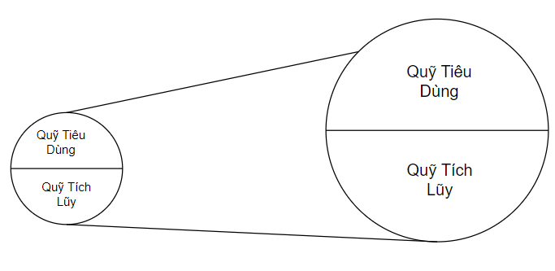
2.2. Những nhân tố ảnh hưởng tới quy mô tích lũy
Quy mô tích lũy tư bản phụ thuộc vào tỷ lệ phân chia giữa quỹ tích lũy và tiêu dùng

Slide 7
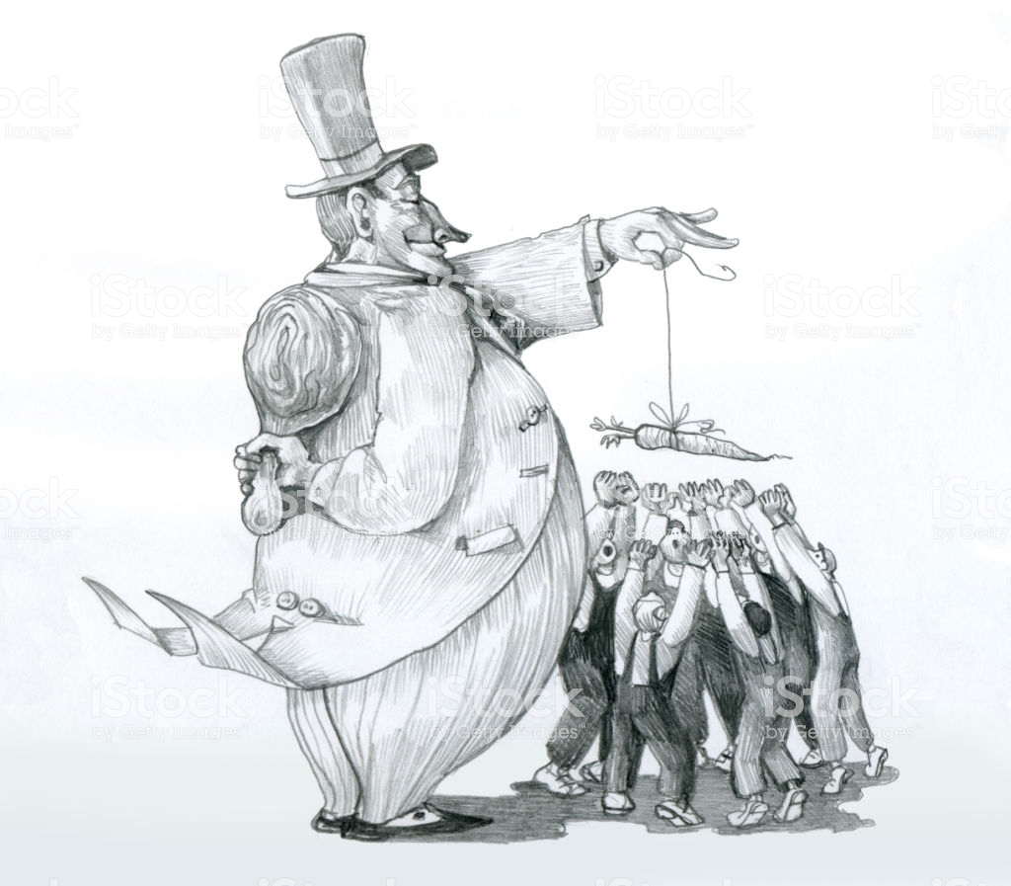

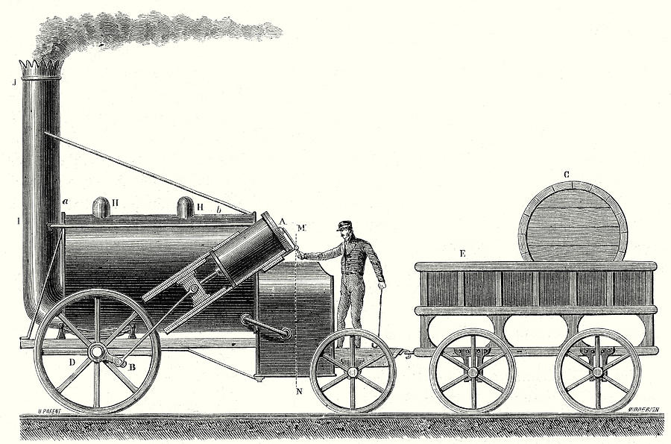
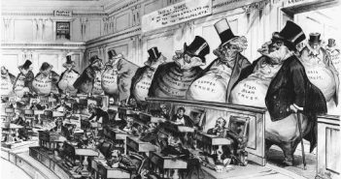
Nếu quỹ tích lũy và quỹ tiêu dùng được xác định thì quy mô tích lũy tư bản phụ thuộc vào các yếu tố sau:
Trình độ khai thác
sức lao động
Năng suất lao động xã hội
Hiệu quả sử dụng máy móc
Quy mô tư bản ứng trước

Slide 8
2.3. Một số hệ quả của tích lũy tư bản
Thứ nhất, tích lũy tư bản làm tăng cấu tạo hữu cơ của tư bản.
Thứ hai, tích lũy tư bản làm tăng tích tụ và tập trung tư bản.
Thứ ba, làm tăng chênh lệch giữa thu nhập của nhà tư bản với người lao động.

Slide 9

3. Các hình thức biểu hiện giá trị thặng dư trong nền kinh tế thị trường

Slide 10
3.1 Lợi nhuận

Slide 11
3.1.1. Chi phí sản xuất
Chi phí sản xuất tư bản chủ nghĩa là phần giá trị của hàng hóa, bù lại giá cả của những tư liệu sản xuất đã tiêu dùng và giá cả của sức lao động đã được sử dụng để sản xuất hàng hóa ấy.
Chi phí sản xuất (đầu tư ban đầu) được ký hiệu là K .
Với K = C + V

Slide 12

N$=\frac{V}{v}$
N: tổng số công nhân (người)
Wm = V + M
Wm: giá trị mới

Slide 13
Ví dụ: Công ti may mặc phải trả 10.000 USD cho công nhân, trong đó mỗi công nhân nhận được 50 USD. Tính số công nhân công ti đó. Nếu công ti đầu tư 20.000 USD cho tư bản bất biến thì giá trị đầu tư ban đầu là bao nhiêu? Tính giá trị mới công ti đó tạo ra, giá trị bóc lột bằng tư bản bất biến.

Slide 14
N = 200 người
K= C + V = 30.000 USD
M = C = 20.000 USD
Wm= V + M = 30.000 USD

Slide 15
3.1.2. Bản chất lợi nhuận
Giữa giá trị hàng hóa (W) và chi phí sản xuất (C+V) luôn có một khoảng chênh lệch, đó là “M”. Nó là “lãi” hay “lợi nhuận”.
W = C + V + M
Giá trị thặng dư được so với toàn bộ tư bản ứng trước, được quan niệm là “con đẻ” của tư bản ứng trước sẽ mang hình thức chuyển hoá là lợi nhuận. Ký hiệu “P”.
P = M + Mc, P = (W + Mc)_ – K
Mc: chênh lệch giá cả so với giá trị.
Khi ở điều kiện giá trị = giá cả thì P = W - K

Slide 16
Ví dụ: Cơ sở sản xuất quần áo phải trả lương cho công nhân là 10.000 USD mỗi tháng. Cơ sở đó chi mua nguyên liệu là 7.000 USD, khấu trừ hao máy móc là 3.000 USD để tạo ra giá trị thặng dư là 20.000 USD. Hỏi cơ sở đó tạo ra tổng giá trị hàng hoá là bao nhiêu?

Slide 17
Tóm đề:
V = 10.000 USD
C = 3.000 + 7.000 = 10.000 USD
M = 20.000 USD
W = ?
W = C + V + M = 40.000 USD
Vậy…….

Slide 18
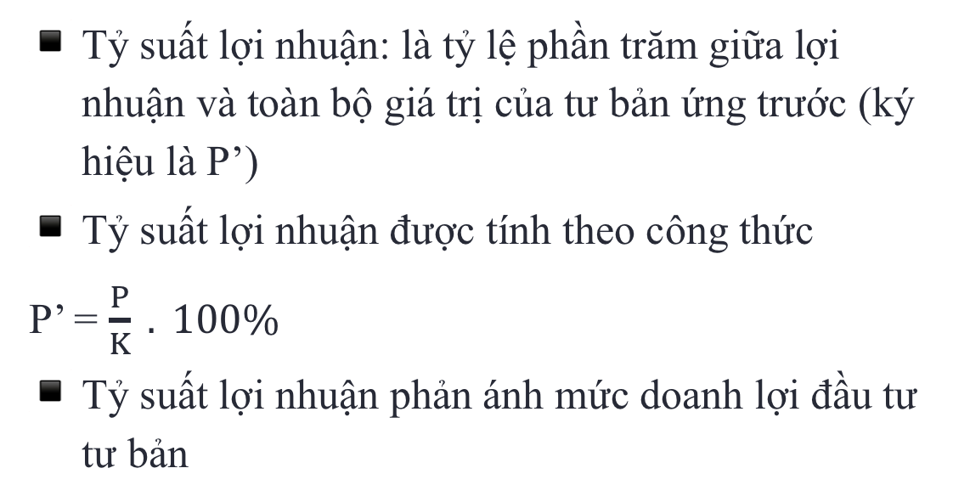
3.1.3. Tỷ suất lợi nhuận và các nhân tố ảnh hưởng tới tỷ suất lợi nhuận
Tỷ suất lợi nhuận: là tỷ lệ phần trăm giữa lợi nhuận và toàn bộ giá trị của tư bản ứng trước (ký hiệu là P’)
Tỷ suất lợi nhuận được tính theo công thức
P’ = $\frac{P}{K} . 100\%$
Tỷ suất lợi nhuận phản ánh mức doanh lợi đầu tư tư bản

Slide 19
Các nhân tố ảnh hưởng tới tỷ suất lợi nhuận
Tỷ suất giá trị thặng dư → đồng biến.
Cấu tạo hữu cơ của tư bản (C/V) → nghịch biến.
Tốc độ chu chuyển của tư bản → đồng biến.
Tiết kiệm tư bản bất biến (C) → đồng biến.
p’ có xu hướng ngày càng giảm xuống.

Slide 20
3.1.4. Lợi nhuận bình quân
Cạnh tranh giữa các ngành là cơ chế cho sự hình thành lợi nhuận bình quân.
Giả sử có 3 ngành sản xuất (cơ khí, dệt và da), vốn, tỷ suất giá trị thặng dư, tốc độ chu chuyển đều bằng nhau. Tuy nhiên, tỷ suất lợi nhuận khác nhau. Kết quả, hình thành lợi nhuận bình quân.
Ngành sản xuất | Chi phí sản xuất TBCN | m (m’=100%) | Giá trị hàng hóa | P’ % | p‘ | p | Giá cả sản xuất
Cơ khí | 80c + 20v | 20 | 120 | 20 | 30 | 30 | 130
Dệt | 70c + 30v | 30 | 130 | 30 | 30 | 30 | 130
Da | 60c + 40v | 40 | 140 | 40 | 30 | 30 | 130

Slide 21
Tỉ suất lợi nhuận bình quân

Slide 22
3.1.5. lợi nhuận thương nghiệp
Bản chất của tư bản thương nghiệp: Là một bộ phận của tư bản công nghiệp tách rời ra khi phân công lao động xã hội đã phát triển.
H’ - T’ tách ra thành tư bản thương nghiệp.
Lợi nhuận thương nghiệp: Bản chất của lợi nhuận thương nghiệp: là phần giá trị thặng dư được tạo ra từ sản xuất, do các nhà tư bản công nghiệp “nhường” cho các nhà tư bản thương nghiệp.

Slide 23
3.2. Lợi tức
Lợi tức và tỷ suất lợi tức
Lợi tức (z) là một phần lợi nhuận bình quân mà nhà tư bản đi vay để hoạt động phải trả cho người cho vay về quyền được tạm sử dụng tư bản tiền tệ.
Tỷ suất lợi tức: Là tỷ lệ phần trăm giữa số lợi tức thu được và số tư bản cho vay trong một thời gian nhất định.

Slide 24
3.3. Địa tô tư bản chủ nghĩa
Địa tô tư bản chủ nghĩa: lợi nhuận siêu ngạch dôi ra ngoài lợi nhuận bình quân mà nhà tư bản kinh doanh nông nghiệp phải trả cho địa chủ vì đã kinh doanh trên ruộng đất của địa chủ.
Địa tô chênh lệch: lợi nhuận siêu ngạch dôi ra ngoài lợi nhuận bình quân được hình thành trên những ruộng đất có điều kiện kinh doanh trung bình và thuận lợi.

Slide 25
Câu 1. Một công ti chuyên về sản xuất tủ lạnh, chi phí bỏ ra cho thiết bị và máy móc là 100.000 USD. Bên cạnh đó, số tiền cho nguyên liệu, vật liệu và nhiên liệu là 300.000 USD. Hãy tính số liệu tư bản khả biến ở công ti này (biết rằng giá trị của sản phẩm là 1.000.000 USD và trình độ bóc lột là 200%).

Slide 26
Câu 2: Công ti sản xuất giày dép có tất cả 100 công nhân, sản xuất 1 tháng được 12.500 đơn vị sản phẩm với chi phí tư bản bất biến là 250.000 USD. Giá trị sức lao động 1 tháng của 1 công nhân là 250 USD, m’ = 300%. Hãy xác định giá trị của 1 đơn vị sản phẩm.

Slide 27
Câu 3: Công ti sản xuất máy tính có vốn đầu tư ban đầu là 1.000.000 USD, trong đó 700.000 USD đầu tư vào máy móc và thiết bị, chi phí mua nguyên liệu là 200.000 USD, m’= 200%. Nếu m’ tăng 250% thì số lượng người lao động sẽ giảm xuống bao nhiêu %?. Biết rằng khối lượng giá trị thặng dư và tiền lương một công nhân không đổi.

Slide 28
Câu 4. Cứ 100 công nhân thì tạo ra giá trị mới là 500.000 USD, tư bản khả biến cho mỗi công nhân là 1.000 USD/tháng. Để tạo ra được giá trị mới 1.200.000 USD thì cần lượng công nhân là bao nhiêu, biết rằng tiền lương cho mỗi công nhân không đổi và trình độ bóc lột tăng thêm 100%.

Slide 29
Câu 5: Công ti nọ trả lương cho công nhân là 5 USD/sản phẩm. Cứ mỗi tháng mỗi công nhân làm ra được 100 sản phẩm. Tổng lượng giá trị sản phẩm của cả công ti là 1.000.000 USD với chi phí máy móc là 200.000 USD, nguyên liệu 500.000 USD. Trong đó tổng vốn đầu tư ban đầu chỉ 900.000 USD. Hãy tính số công nhân và trình độ bóc lột của công ti đó. Nếu m’ tăng thêm 150% thì tổng giá trị của công ti tăng bao nhiêu %

Slide 30
Câu 6. Công ty sản xuất giày với tổng cộng 1.000 công nhân. Tổng chi phí ban đầu là 3.000.000 USD. Trong đó, chi phí nguyên liệu là 2.000.000 USD. Tính tư bản khả biến của một công nhân. Thời gian làm việc 8h/ngày, trong đó 5h là thời gian lao động tất yếu. Nếu tăng ca thêm 2 giờ nữa thì tổng giá trị mới tạo ra là bao nhiêu? Biết rằng, thời gian lao động tất yếu là không đổi.

Slide 31
Câu 7. Công ty có tổng cộng 1000 công nhân với mức lương 7 USD/sản phẩm (mỗi công nhân làm được 100 sản phẩm/tháng). Cứ mỗi tháng, công ty tạo ra giá trị mới là 1.050.000 USD. Hãy tính trình độ bóc lột và khối lượng giá trị thặng dư của công ty đó. Nếu thời gian lao động thặng dư cao gấp 2 lần thời gian lao động động tất yếu thì khối lượng giá trị thặng dư mới là bao nhiêu? Biết rằng tiền lương là không đổi.

Slide 32
Câu 8: Công ty đầu tư ban đầu với số vốn là 1.500.000 USD, tạo ra giá trị mới là 1.500.000 USD. Trong đó, giá trị thặng dư tạo ra gấp đôi tiền lương. Tính trình độ bóc lột đối với công nhân. Để tạo ra tổng giá trị là 3.500.000 USD thì công nhân phải tăng ca mấy giờ? Biết rằng thời gian lao động chuẩn là 9 giờ, trong đó t=3giờ. Tư bản bất biến và tư bản khả biến là không đổi.

Slide 33
Câu 9. Công ty sản xuất được 150.000 sản phẩm với số vốn ban đầu 2.500.000 USD. Trong đó nguyên liệu, nhiên liệu là 1.000.000 USD và máy móc là 500.000 USD. Trình độ bóc lột đạt 200%. Tính giá trị của một đơn vị sản phẩm. Nếu thời gian lao động thặng dư cao gấp 3 lần thời gian lao động tất yếu thì tổng số sản phẩm công ty làm ra là bao nhiêu. Biết rằng vốn đầu tư ban đầu tăng thêm 500.000 USD?

Slide 34
Câu 10. Công ty sản xuất được 150.000 sản phẩm với số vốn ban đầu 2.500.000 USD. Trong đó nguyên liệu, nhiên liệu là 1.000.000 USD và máy móc là 500.000 USD. Trình độ bóc lột đạt 200%. Tính giá trị của một đơn vị sản phẩm. Nếu thời gian lao động thặng dư cao gấp 3 lần thời gian lao động tất yếu thì tổng giá trị mới tạo ra là bao nhiêu?

Slide 35
Câu 11. Công ti có 200 công nhân tạo ra được 1.000 sản phẩm mỗi tháng, cứ mỗi sản phẩm thì mỗi công nhân nhận được 10 USD. Tổng thời gian lao động là 9h, trong đó, công nhân đã bị bóc lột 2/3 số giờ lao động. Tính tỉ suất lợi nhuận của công ti khi cấu tạo hữu cơ đạt 6:2. Nếu công nhân tăng ca thêm 3h nữa thì tổng sản phẩm tạo ra là bao nhiêu và tiền lương mỗi công nhân cho mỗi sản phẩm thay đổi thế nào? Biết rằng tư bản phải đầu tư thêm 3.000.000 USD, cấu tạo hữu cơ 4:2, trong đó mỗi sản phẩm trị giá 9.000 USD.

Slide 36
TÀI LIỆU HỌC TẬP MÔN HỌC
Sách, giáo trình chính:
Giáo trình Kinh tế chính trị Mác – Lênin (giáo trình tập huấn năm 2019- Bộ GDĐT)
2. Tài liệu tham khảo:
[1] Bộ Giáo dục và Đào tạo, Giáo trình Những Nguyên lý cơ bản của Chủ nghĩa Mác-Lênin, Nxb.Chính trị quốc gia, Hà Nội, 2014.
[2] Hội đồng Trung ương chỉ đạo biên soạn giáo trình quốc gia các bộ môn khoa học Mác – Lênin, Giáo trình Kinh tế chính trị Mác-Lênin, Nxb.Chính trị quốc gia, Hà Nội, 2010.
[3]website: https://www.marxists.org/

Slide 37

Thank You!
Any questions?

